Slide 1
Rutas Offline
Ing. De Desarrollo
Presentación de desarrollo

Slide 2
Ciclos de vida
Planeación
Organización
Ejecutar
Cumplir con el objetivo.

Slide 3
Planeación
Analizar el problema y el proyecto
  Capacitarnos. (Android Studio, Java, Google Maps, Librerias).

Slide 4
Organización
Planeación Iteraciones Scrum

Slide 5
Ejecutar
Codificar
  Pruebas

Slide 6
Cumplir con el Objetivo
Entregar el Producto.
        Regresar a codificar.

Slide 7
Metodología SCRUM
Metodología Ágil

Slide 8
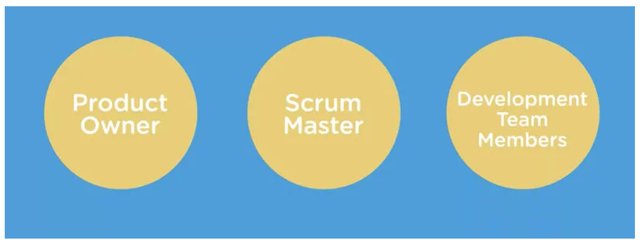
Metodología SCRUM

Slide 9
Metodología SCRUM
Sprint (2 Semanas)
  Reunión de Equipo de Scrum

Slide 10
Juntas de avance
¿Qué hiciste ayer?
¿Qué tienes planeado hacer hoy?
¿Qué obstáculos encontraste en el camino?

Slide 11
Fechas

